Slide 1
A 2021-2027-es programozási időszak tervezése
ETT műhely
2020. június 8.

Slide 2
Mennyi is a tervezhető forrás?
Kép forrása: https://www.controllingportal.hu/integralt-tervezes/

Slide 3
2021-2027 közötti időszak pénzügyi áttekintése
Európai Bizottság 2020. május 27-i bejelentése alapján
Tartalom | Keret, milliárd euró
Európai Tanács 2020. áprilisi döntése, 2020-ban már elérhető: SURE, EIB hitelek és garanciák | 540
Új nemzedék EU (hitelből finanszírozva) | 750
Többéves költségvetési keret (MFF 2021-2027) | 1 100
750 milliárd euró = növekmény a 2020 februári MFF javaslathoz képest

Slide 4
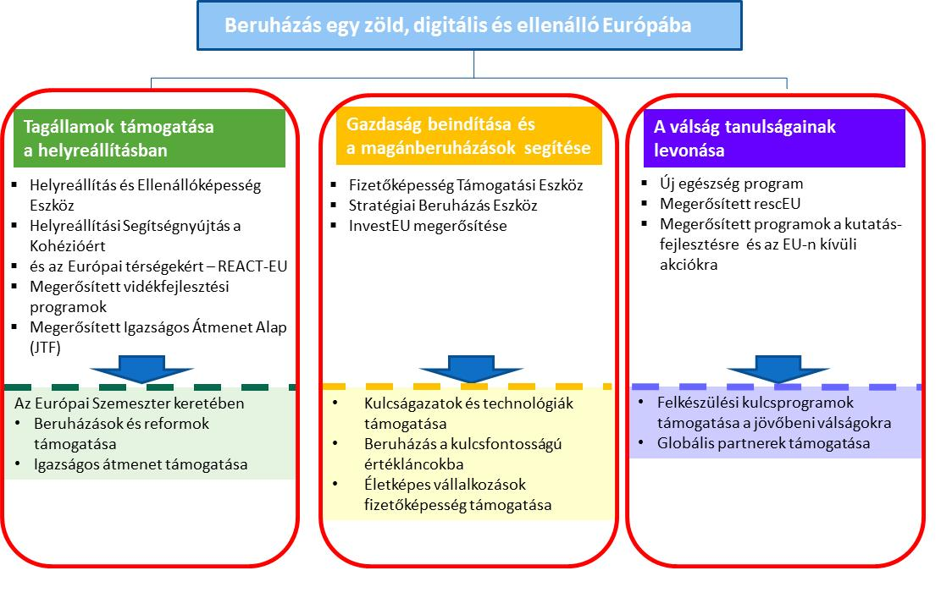
Új nemzedék EU pillérei
656,2 milliárd euró
56,3 milliárd euró
37,5 milliárd euró

Slide 5
Új nemzedék EU megbontása
 |  | Támogatás | Hitel
Tagállami borítékkal rendelkező programok
Kohéziós kiegészítés 2021,2022 (REACT-EU) | Megosztott irányítású | 50
Igazságos Átmenet Alap kiegészítése | Megosztott irányítású | 30
Helyreállítási és Ellenállóképességi Eszköz | Bizottság közvetlen irányítású | 310 | 250
Vidékfejlesztés | Megosztott irányítású | 15
Programok tagállami boríték nélkül
Közvetlen kezelésű egyéb programok (pl. InvestEU, Health program, RescEU) | Bizottság közvetlen irányítású | 95
Összesen |  | 500 | 250
Új nemzedék EU mindösszesen |  | 750
Támogatás | 66,7%
Megosztott irányítású | 12,7%
Tagállami borítékkal rendelkező programok | 87,3%
Adatok milliárd euróban

Slide 6
Új Nemzedék EU - magyar részarány
 | Összeg, milliárd euró | Tagállami részarány, %
Teljes magyar többlet | 15,070 | 2,3%
Ebből
Helyreállítási és ellenállóképességi eszköz | 13,104 | 2,34%
ebből vissza nem térítendő | 6,136 | 1,97%
REACT-EU | 1,003 | 2,01%
Igazságos Átmenet Alap | 0,407 | 1,36%
Vidékfejlesztés | 0,556 | 3,7%

Slide 7
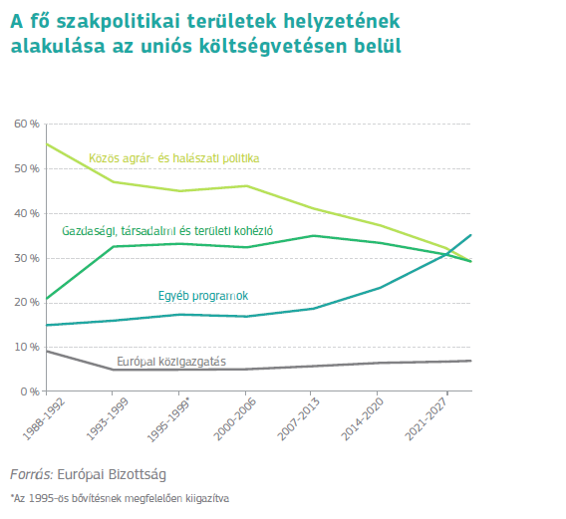
Kohéziós politika nemzeti kerete
7.177 milliárd forint a számított nemzeti keret
bizottsági javaslat alapján
15%-os nemzeti társfinanszírozással
technikai segítségnyújtás nélkül
332 EUR/HUF árfolyamon számítva
folyó áron
Ez az összeg az MFF tárgyalások során változhat

Slide 8
A kohéziós politika tervezése
Kép forrása: http://www.vallalkozzitthon.hu

Slide 9
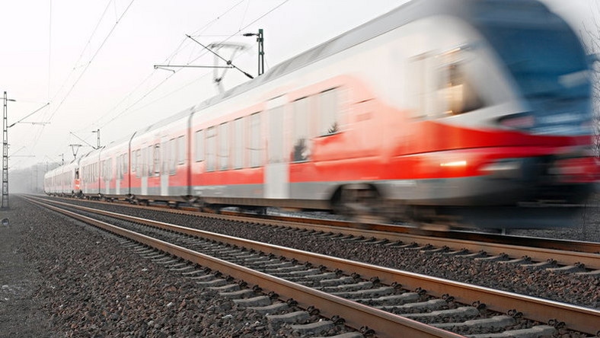
Szakpolitikai célkitűzések
5 szakpolitikai célkitűzés a jelenlegi 11 helyett
Intelligens Európa (PO1)
az innováció, a digitalizálás, a gazdasági átalakulás, valamint a kis- és középvállalkozások támogatása
Zöldebb, karbonmentes Európa (PO2)
tiszta energiaforrásokra való átállás, megújuló energiaforrások, az éghajlatváltozás elleni küzdelem és tiszta üzemű városi közlekedés
Jobban összekapcsolt Európa (PO3)
közlekedési és digitális a klímapolitikai célokat is szem előtt tartó transzeurópai hálózatok
Szociálisabb Európa (PO4)
minőségi foglalkoztatás, oktatás, társadalmi befogadás és az egészségügyi ellátáshoz való egyenlő hozzáférés
Polgáraihoz közelebb álló Európa (PO5)
helyi szintű fejlesztések

Slide 10
Tervezési kötöttségek
uniós jogi kötöttség: a kohéziós források felhasználására irányadó uniós jogszabályok tervezetének előírásai
gazdaságfejlesztés, innováció, digitalizáció: ERFA keret legalább 35%-a
energetika, vízgazdálkodás, körkörös gazdaság, környezetvédelem: ERFA keret legalább 30%-a
klímacélú beavatkozások: teljes nemzeti keret legalább 25%-a
városfejlesztés: ERFA keret legalább 6%-a
társadalmi felzárkózás: ESZA keret legalább 25%-a (azon belül anyagi nélkülözés csökkentése 2%)
NEET: ESZA keret legalább 10%-a
Bizottság tartalmi elvárásai: a Magyarországra vonatkozó 2019. évi országspecifikus ajánlás releváns pontjai
nemzeti költségvetési determinációk

Slide 11
Területiséget érintő uniós szabályok és elvárások
Külön szakpolitikai célkitűzés: PO5 a polgárokhoz közelebb álló Európa a városi és vidéki térségek fenntartható és integrált fejlesztésének elősegítése és helyi kezdeményezések révén
csak integrált eszközzel (helyi közösségi kezdeményezés, integrált területi beruházás, nemzeti eszköz) tervezhető beavatkozás
ERFA 6%-át (271 milliárd forintot) integrált városfejlesztésre kell fordítani
turisztikai és kulturális örökség fejlesztései az 5. célkitűzés alatt tervezhetők*
2019. évi országspecifikus ajánlás: a területi egyenlőtlenségek tompítása

Slide 12
Ütemterv
2020.06.30
2020.09.30
2020.12.31
1. verziók
OP + PM
2. verzió
OP + PM
Végső változatok
OP + PA
Partnerségi egyeztetések
Egyeztetések a Bizottsággal
1. körös tárgyalások
2. és 3. körös tárgyalások

Slide 13
Köszönöm a megtisztelő figyelmet!

